Slide 1
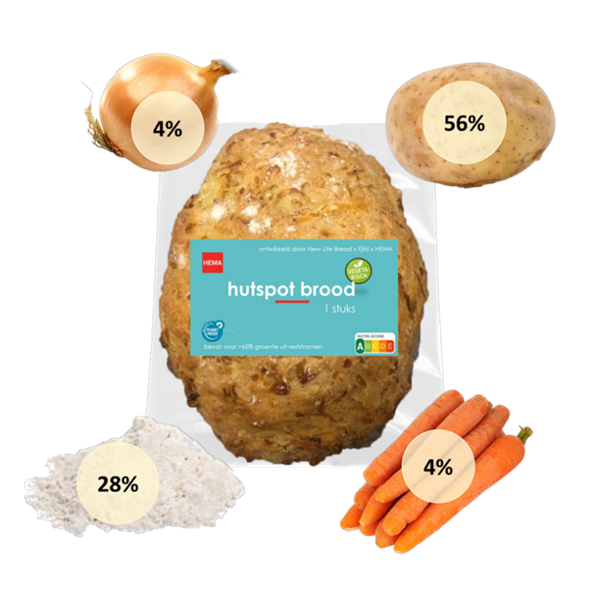


Hutspot brood
Jildert Heida
Michiel Kuiper
Hilde Slaghuis
Hessel Bleeker
Voedingsmiddelentechnologie en Chemische technologie
Hogeschool Van Hall Larenstein & NHL Stenden
Notes:
Goedemorgen allemaal, wij zijn Michiel, Hilde en Hessel en ik ben Jildert en wij gaan jullie vertellen over ons project met betrekking tot het ontwerpen van een proces voor de productie van hutspotbrood voor Fjild.

Slide 2
Inhoud
Inleiding
Probleem en doelstelling
Proces
Toelichting keuzes
House of quality en HACCP
Kostenaspecten
Conclusie en advies
Notes:
Als eerste gaan wij ons project inleiden, hierna gaan we het probleem en doelstelling toelichten over voedselverspilling. Hierna wordt er verteld over het productieproces van hutspotbrood en de gemaakte keuzes worden toegelicht. Vervolgens wordt de house of quality besproken, de kostenaspecten en ten slotte geven wij een conclusie en advies.

Slide 3
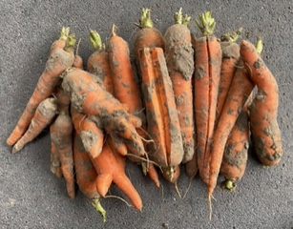
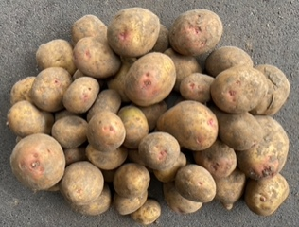
Inleiding
Fjild Verspillingsmarkt
Hutspotbrood
Notes:
Het project Fjild Verspillingsmarkt heeft ons ingenieursbureau benaderd met de opdracht om een productieproces te ontwerpen voor de productie van hutspotbrood. Met een advies van ons met betrekking tot de technische en financiële haalbaarheid voor het opzetten hiervan.
Een groep studenten heeft in de eerste periode dit product ontwikkelt en het was onze taak om het verder uit te werken tot een productieproces.
Het project Fjild heeft als doel om voedselverspilling tegen te gaan en hierin maakt Fjild zich sterk voor de ontwikkeling van een duurzaam en circulair leven zonder afval, het bedrijf wil inspireren, activeren en verbinden om voedselverspilling tegen te gaan. Er wordt gestreefd naar een gesloten voedselkringloop, dat wil zeggen dat voedsel wordt verbouwd voor humane consumptie.
Bij verspilling van voedsel zijn veel verschillende producten die om ‘cosmetische’ reden niet aansluiten bij de wensen van de markt en de consument. Deze producten komen uit de landbouw, akkerbouw en (glas) tuinbouw en worden vanwege een afwijkende vorm, grootte, scheuren of vlekjes niet voor directe consumptie gebruikt. Deze producten sluiten niet aan op de wensen van de markt, maar zijn wel geschikt voor menselijke consumptie. Wij willen met dit project Fjild helpen om hun producten op de markt te krijgen door deze op een efficiënte en duurzame manier te produceren. Zo kunnen de afgekeurde levensmiddelen een nieuwe bestemming krijgen.

Slide 4
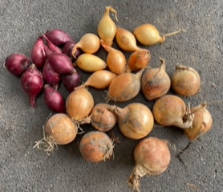
Probleem en doelstelling
Verspilling tegengaan
Product bestaat minimaal voor de helft uit reststroom
8.000 broden per dag produceren
5 dagen per week produceren
Notes:
Het hutspotbrood is een zeer innovatief product. Door het gebruik van misvormde groenten die normaalgesproken meestal zouden worden weggegooid doordat ze niet aan de verwachtingen van de consument voldoen, wordt veel verspillen van deze grondstoffen tegengegaan.
Fjild wil deze producten afgekeurde producten een nieuwe bestemming geven. Bijvoorbeeld door afgekeurde aardappelen, wortelen en uien te verwerken in hutspotbrood.
Het doel van dit project is om een productieproces voor hutspotbrood te ontwerpen voor Fjild met een productiecapaciteit van 40,000 broden per week.

Slide 5
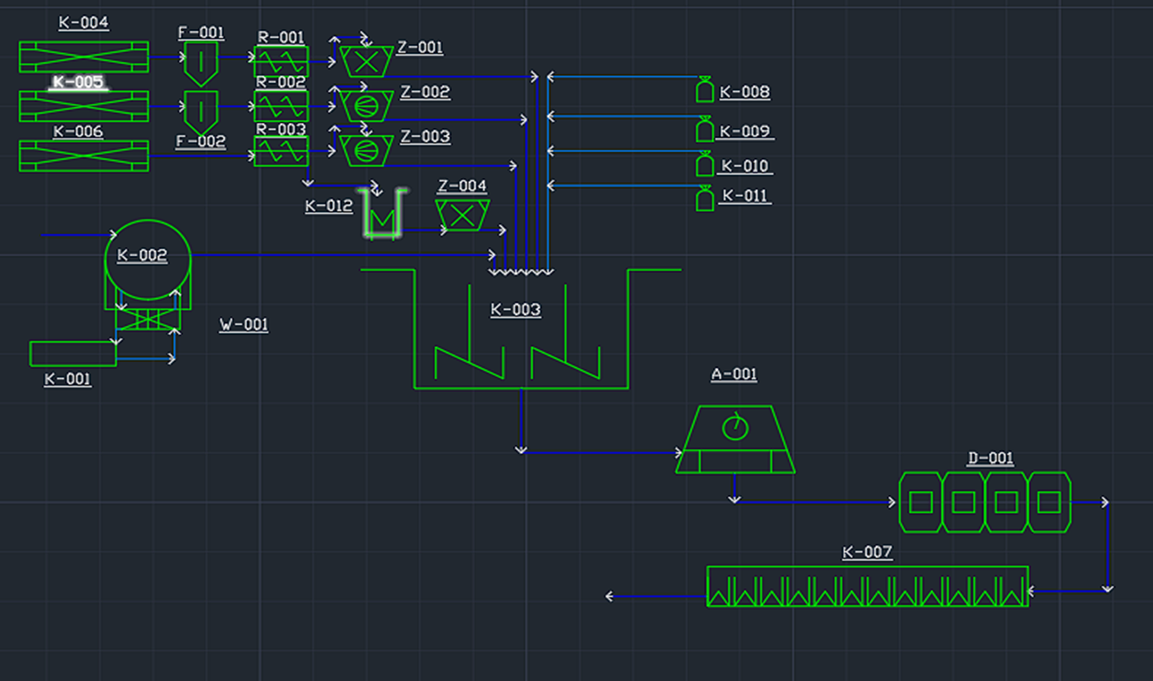
Proces
Notes:
Uitleg geven over het proces

Slide 6
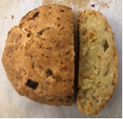
Toelichting keuzes van het proces
Semi continu proces
Te kleine schaal voor een continuproces
Opschaling mogelijk
Halffabricaat

Slide 7
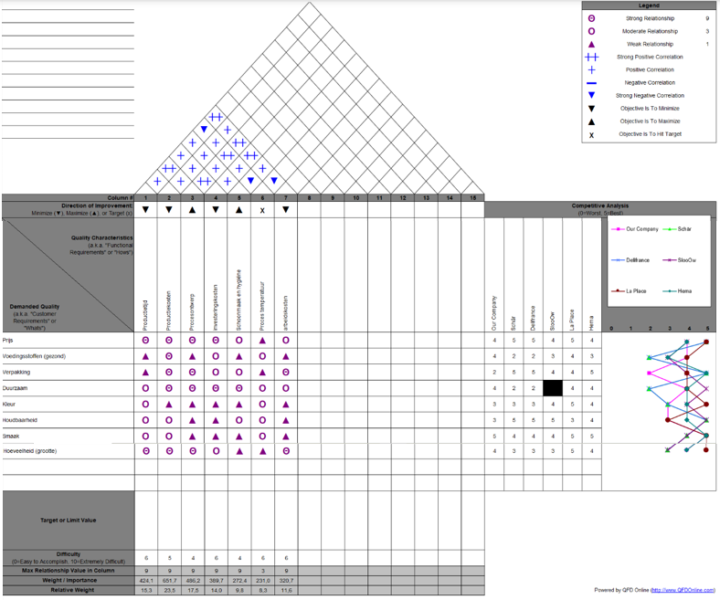
House of quality en HACCP
Productiekosten, procesontwerp, productietijd en investeringskosten
Duurzaamheid en voedingsstoffen
CCP’s en maatregelen

Slide 8
Kostenaspecten
Investeringskosten
Terugverdientijd

Slide 9
Energiekosten en algemene kosten

Slide 10
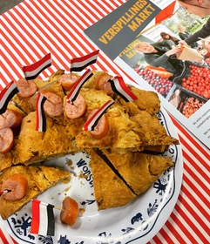
Conclusie en advies
Hoge terugverdientijd
Opschalen, voor snellere terugverdientijd

